Slide 1
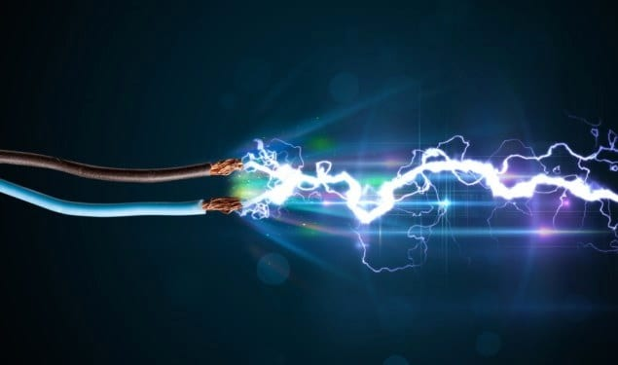
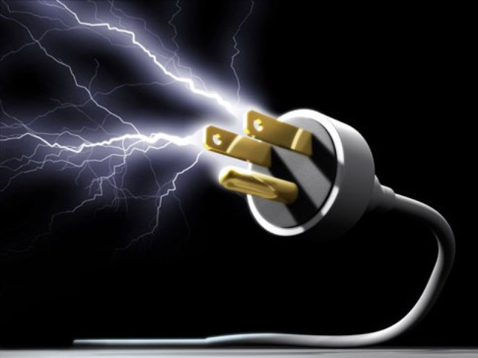
Тема: “ електробезпека. Електричні травми та їх види”
Тема 4

Slide 2
1.Електробезпека.
2.Причини електричного ураження.
3.Засоби захисту в електроустановках.
4.Види електротравм та їх причини.
5.Визволення від дії напруги.
6.Допомога постраждалому.
ПЛАН:

Slide 3

Електробезпе́ка — система організаційних та технічних заходів і засобів, що забезпечують захист людей від шкідливого та небезпечного впливу електричного струму, електричної дуги, електромагнітного поля і статичної електрики.

Slide 4
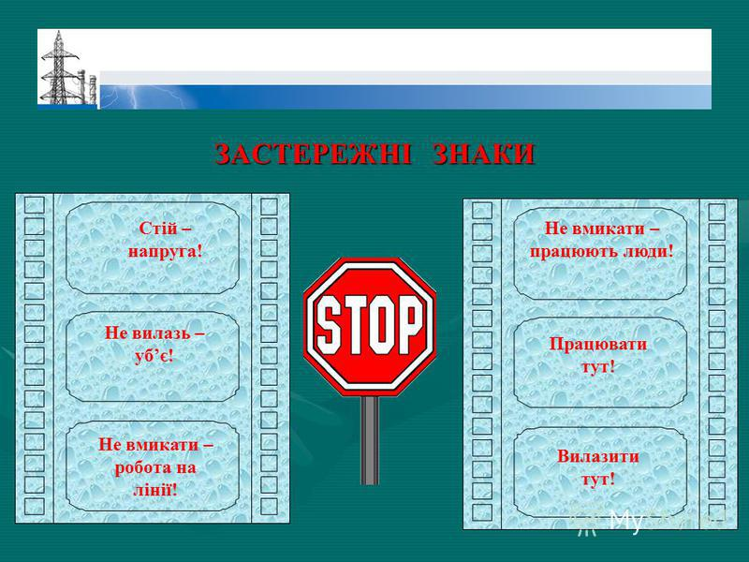

Slide 5
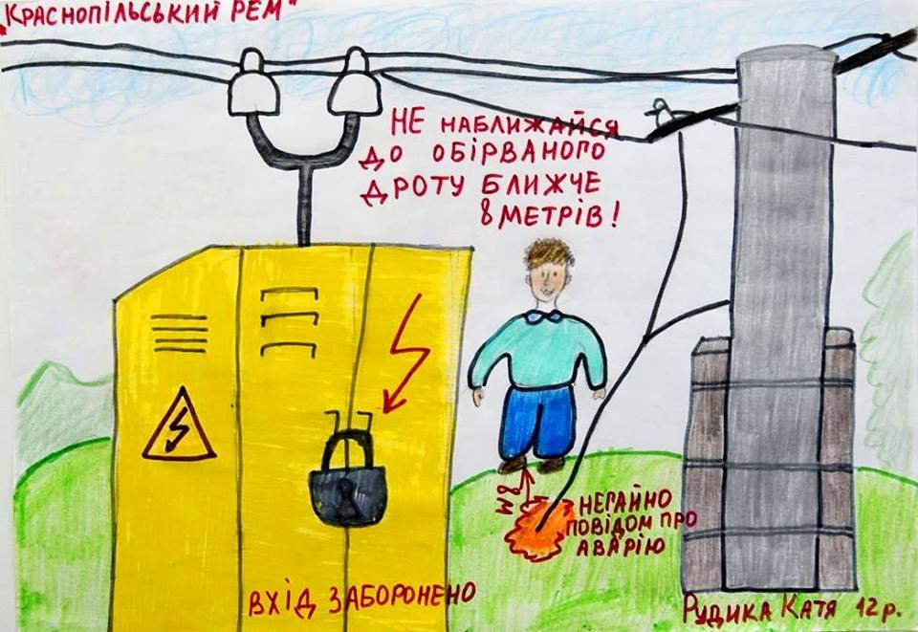

Slide 6
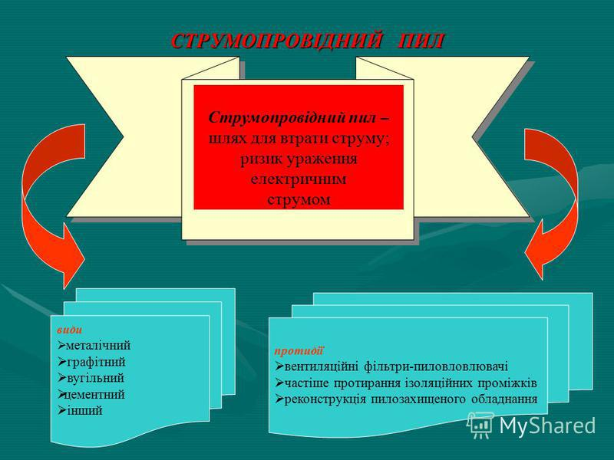
Причини електричного ураження:

Slide 7
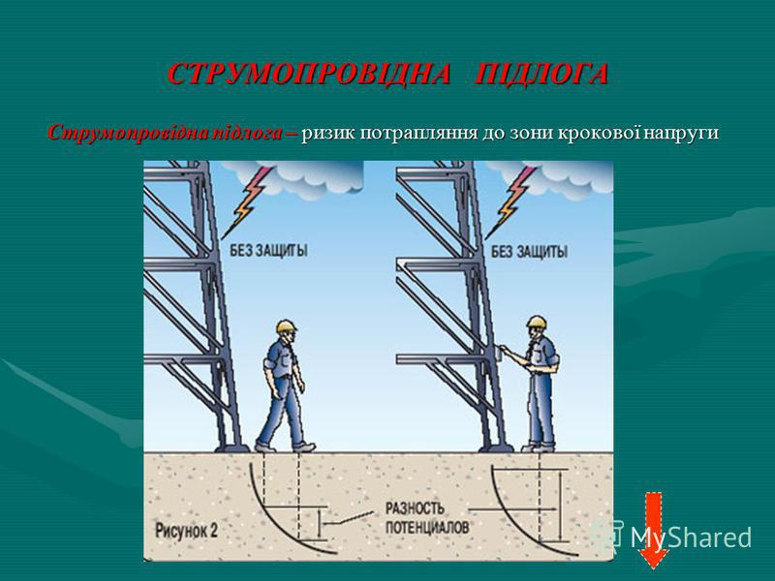

Slide 8


Slide 9


Slide 10
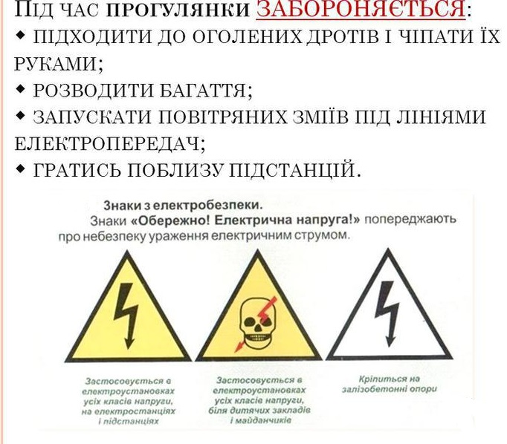

Slide 11
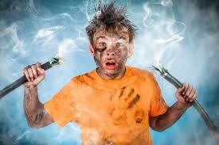
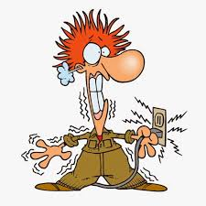
Електротравма — це травма, викликана дією електричного струму або електричної дуги.
Електротравматизм — це явище, котре характеризується сукупністю електротравм, котрі виникають та повторюються в аналогічних виробничих, побутових умовах та ситуаціях.

Slide 12
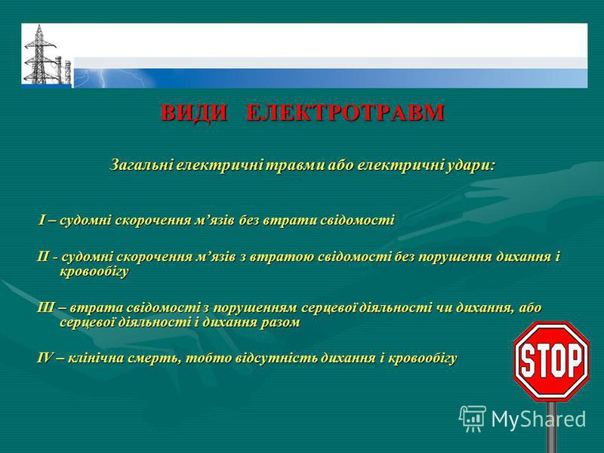

Slide 13


Slide 14
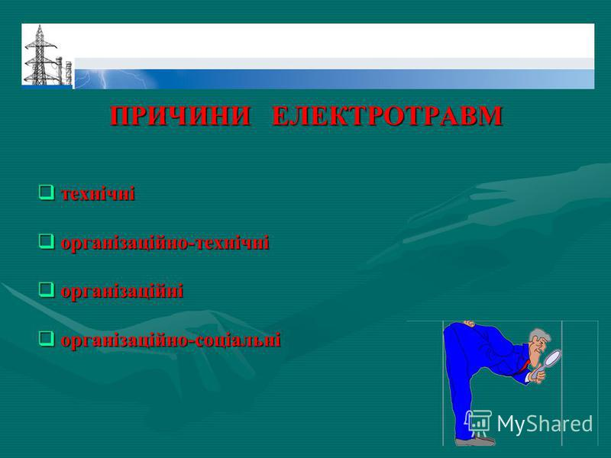

Slide 15
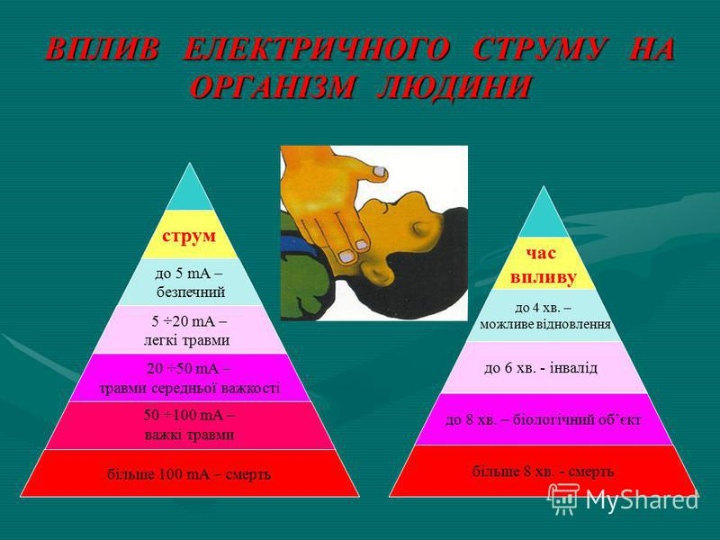

Slide 16
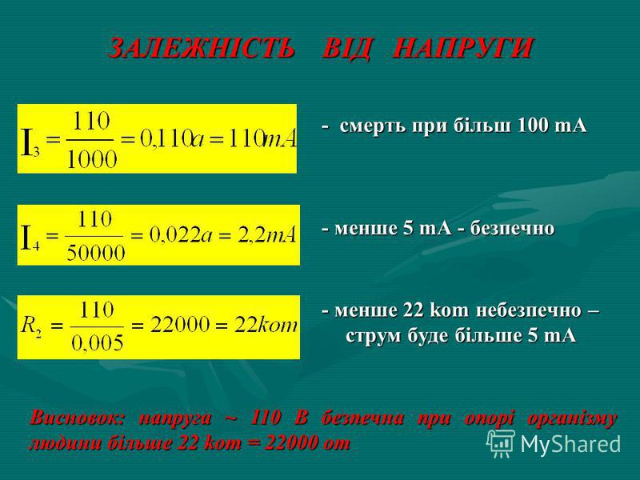

Slide 17


Slide 18


Slide 19
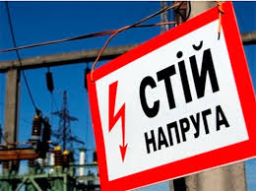
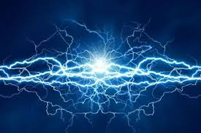
Дякую за Увагу! Будьте обережні!

